Slide 1




8.6 集成锁相环的应用
锁相环路具有如下一些重要特性。
1、跟踪特性
一个已经锁定的环路，当输入信号稍有变化时，VCO的频率立即发生相应的变化，最终使 。
这种使压控振荡器的振荡频率
随输入信号频率
变化而变化的性能，称为环路的跟踪特性。
2、滤波特性
锁相环路通过环路滤波器的作用，具有窄带滤波特性，能将混进输入信号中的噪声和干扰滤除。

Slide 2
3、锁定状态无剩余频差
锁相环路是利用相位比较来产生误差电压。因而锁定时只有稳态相差，没有剩余频差。
4、易于集成化
组成锁相环路的基本部件都易于采用模拟集成电路。环路实现数字化后，更易于采用数字集成电路。环路集成化为减小体积、降低成本、提高可靠性等提供了条件。

Slide 3
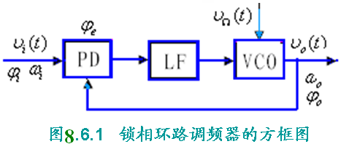
6.6.1 锁相环路在调制与解调中的应用
1、锁相调频
图8.6.1为锁相环路调频器的方框图。

Slide 4
实现调制的条件是调制信号的频谱要处于低通滤波器通带之外，并且调制指数不能太大。换句话说，只要环路滤波器的带宽做的足够窄，使它的带宽低于调制频率的下限，调制信号就不能通过低通滤波器，因而在锁相环内不能形成交流反馈，也就是调制频率对锁相环路无影响。
显然，锁相环调频器能克服直接调频中心频率稳定度不高的缺陷。若控制压控振荡器的调制信号首先经过微分，再对VCO调频，即可实现载波跟踪型调相的功能。

Slide 5
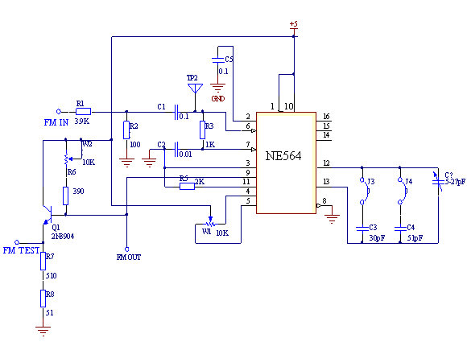
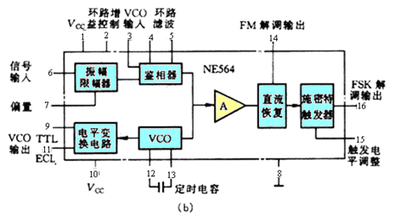

Slide 6
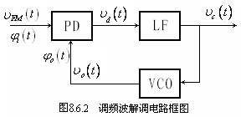
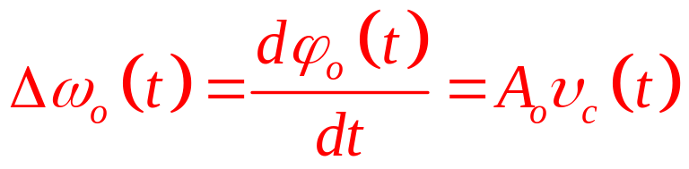
2、调频波锁相解调电路
调频波锁相解调电路原理框图如图8.6.2所示。
分析：设VCO的频率控制特性满足：

Slide 7
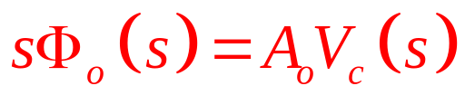
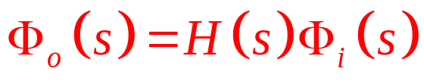
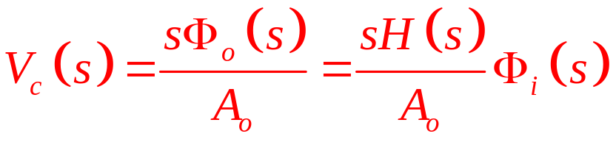


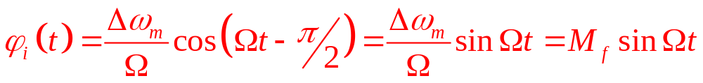
则
∵
且
设
即
相应的

Slide 8
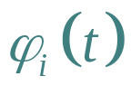
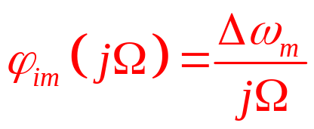
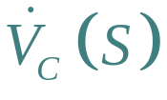

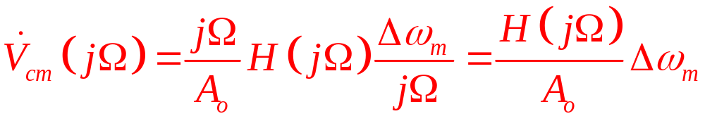
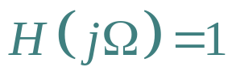
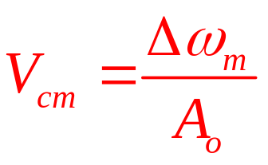
而
的复振幅为：
令式
中的 ：
于是可以知：
当PLL的带宽大于调频波中调制信号的带宽时，

Slide 9
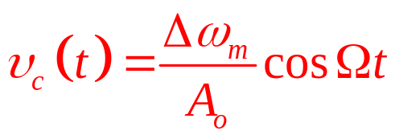
那么所得到的解调输出电压为
实现了线性解调。
需要说明的是，在调频波锁相解调电路中，为了实现不失真的解调，环路的捕捉带必须大于输入调频波的最大频偏，环路的带宽必须大于输入调频信号中调制信号的频谱宽度。

Slide 10
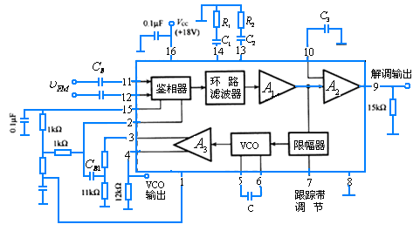
图8.6.3为采用L562组成的调频波锁相解调器的外接电路。
图8.6.3 采用L562组成的调频波锁相鉴频器的外接电路

Slide 11
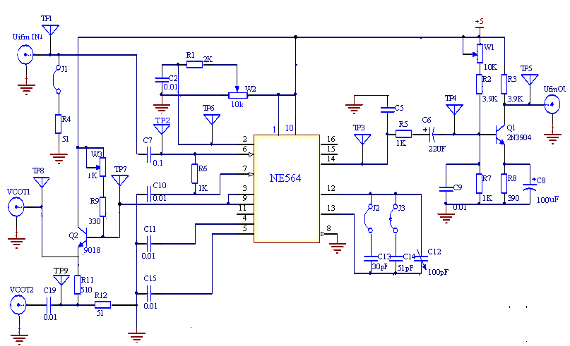
采用NE564组成的调频波锁相鉴频器电路

Slide 12








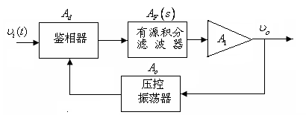
例题8.6.1 用图6.6.4所示的锁相环路实现调频波的解调。设环路的输入信号
，已知
，
，有源比例积分滤波器的参数为
，
，
，试求放大器输出1kHz的音频电压振幅
。
图8.6.4 例题8.6.1图

Slide 13
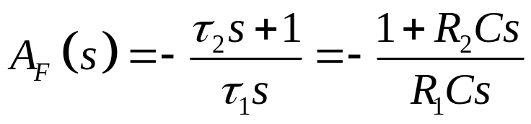

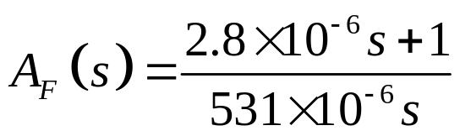
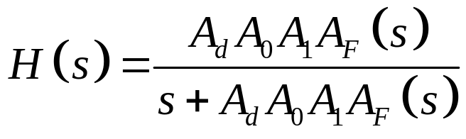

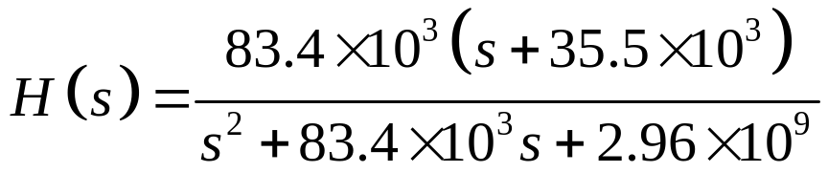
解：已知有源比例LF的传递函数为
代入
得
值，
而环路的闭环传递函数：
代入
值
，得

Slide 14

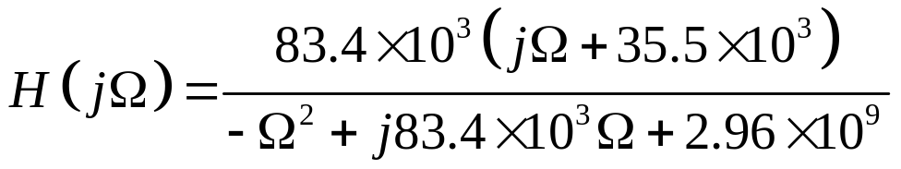


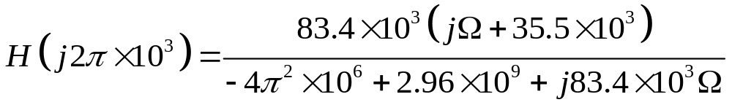
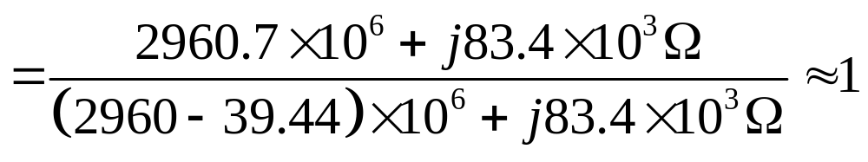
令
得到频率特性
若
，
，代入

Slide 15
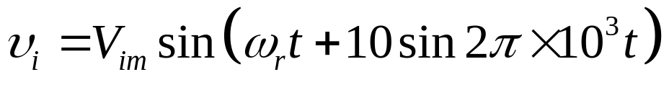
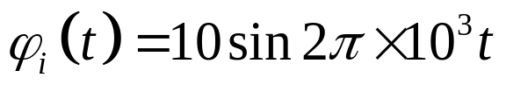
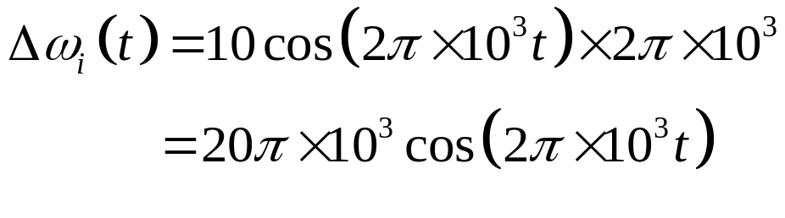

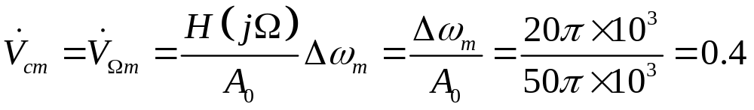
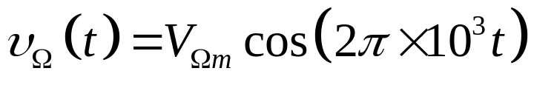
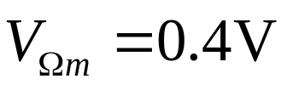
而由于
∴
而
（rad/s）
故

Slide 16

3、调幅信号的同步解调
利用锁相环的频率跟踪特性，就能够得到所需要的同步信号。然而，由于锁相环中的乘积型鉴相器的输入信号中，VCO输出电压与输入已调信号的载波电压之间有
的固定相移，所以用作同步信号时应考虑到
这一点，即需要将VCO的输出信号经
相移网络，才
能够得到同步信号。
实现电路框图如图8.6.5所示。

Slide 17
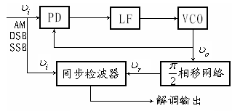
图8.6.5 同步检波实现电路框图
图8.6.6所示是由通用多功能集成锁相环路NE56lB作为AM信号同步检波器的外接线图。

Slide 18
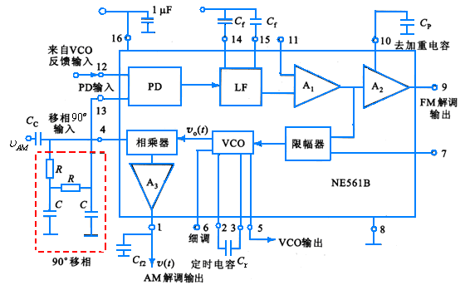
图8.6.6 由通用多功能集成锁相环路NE56lB作
为AM信号同步检波器的外接线图

Slide 19
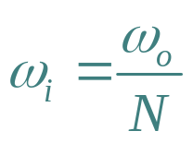
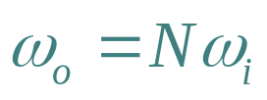
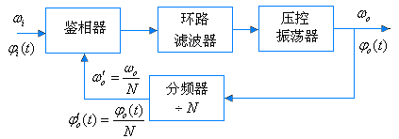
6.6.3 锁相倍频、分频和混频
1、锁相倍频与分频电路
图8.6.8所示为锁相倍频框图。当环路锁定时，鉴相器的两个输入信号频率相等，即
或
图8.6.8 锁相倍频框图

Slide 20
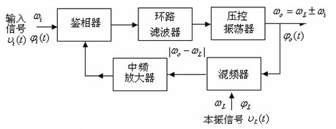
若将图8.6.8中的N分频器改为N倍频器，即可实现分频的功能。
2、锁相混频电路
图8.6.9为由锁相环组成的锁相混频器框图。
图8.6.9 锁相混频框图

Slide 21
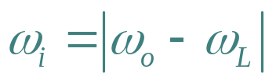


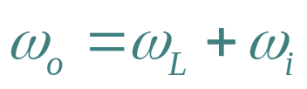
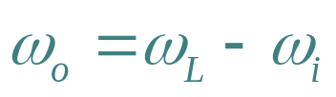



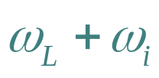
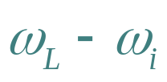
当环路锁定时，
，即
因而环路实现了混频作用。
至于
取
，还是取
，
要看VCO输出角频率
是高于
还是低于
当 高于
时，
取
；
时，
取
。
当 低于

Slide 22
作业： 8.22
预习：9.1 9.2 9.3

